Slide 1

Jboss Seam
Hakan Uygun

Slide 2

İçerik
Seam Nedir?
Örnek Seam Uygulaması
Seam Bileşenleri
Seam Süreçleri
Seam Akış Yönetimi
Seam Kullanıcı Hak Yönetimi
Seam-Gen ve IDE Desteği
Sorular

Slide 3
Seam Nedir ?
Yeni bir tane daha uygulama çerçevesi mi?
Gavin King / Jboss / RedHat
LGPL
Java EE 5

Slide 4
Java EE 5 Teknolojileri
Annotation / Bijection
JSF
EJB3 / JPA
Facelet
Ajax
TestNG

Slide 5
Seam Uygulaması
JSP
JSF
Seam
EJB
Facelet
ORM
Portal

Slide 6
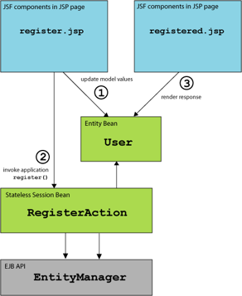
Örnek Seam uygulaması
User EntityBean
RegisterAction SessionBean

Slide 7

Kodlar Kodlar

Slide 8
Seam Bileşenleri
@Name
EJB3 Entity Bean
EJB3 Session Bean
EJB Message Bean
POJO
Spring Bean

Slide 9
Seam Süreçleri
@Scope
Event
Page
Conversation
Session
Application

Slide 10
Seam Navigasyonu
Standart JSF yöntemleri
Page.xml
View.page.xml
JBPL
Seam Event Mekanizması

Slide 11

Kullanıcı Hak Yönetimi
Basit
  Denetleyici tanımı
  Login Formu
Gelişmiş
  JAAS
  Drools
SSL
Captcha

Slide 12
Genel Kullanım
Login Formu
Login Forma Yönlendirme
  Exception
  Login Requried
@Restrict
s:hasRole
s:hasPermission

Slide 13
Varsayılan Bileşenler
Log
Session
EntityManager
Debug
Locale, TimeZone, Theme v.b.

Slide 14
Görsel JSF Bileşenleri
RI / MyFaces
ajax4jsf
RichFaces
IceFaces
Trinidad
Woodstock
Seam bileşenleri ( s: )

Slide 15
Ajax
Ajax ve Javascript desteği ( Seam Remoting )
Ajax4Jsf
RichFaces
IceFaces
Trinitad
Woodstock

Slide 16
Seam-gen ve IDE Desteği
seam-gen ve seam framework
  seam new-project
  seam new-action
  ...
Eclipse
NetBeans
Exadel / RedHat Developer Studio

Slide 17
Gelecek Olanlar
Redhat Developer Studio
RichFaces
Web Service

Slide 18
Referanslar
Arama Motorları
http://labs.jboss.com/jbossseam/
http://java.sun.com/javaee/javaserverfaces/
https://facelets.dev.java.net/
http://labs.jboss.com/jbossajax4jsf/
http://labs.jboss.com/jbossrichfaces/

Slide 19
Teşekkürler

